Slide 1

Tento materiál byl vytvořen rámci projektu EU peníze školám
Operačního programu Vzdělávání pro konkurenceschopnost
Název školy: |  | Základní škola a Mateřská škola, Hradec Králové, Úprkova 1
Autor: |  | Mgr. Bláhová Eva
Název: |  | VY_32_INOVACE_4A_3_Svalová soustava
Téma: |  | 4A_PD5.roč.
Datum ověření: |  | VM ověřen dne 18. 2. 2013 v 5.B
Číslo projektu: |  | CZ.1.07/1.4.00/21.3215
Anotace: |  | DUM je určen k výkladu a procvičení učiva. Žáci se seznamují se stavbou a funkcí svalové soustavy.

Slide 2
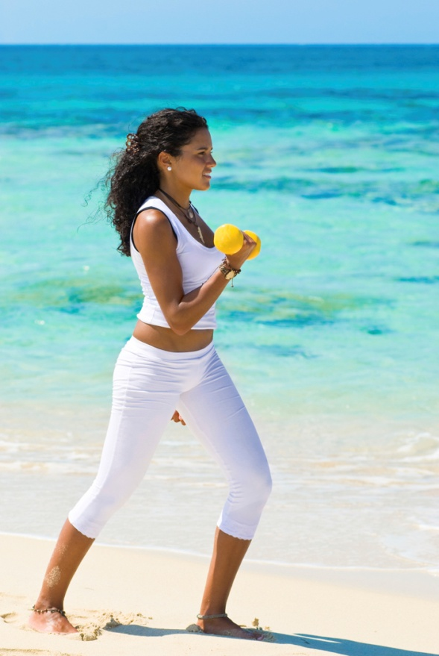
Svalová soustava
- Zajišťuje pohyb

Slide 3


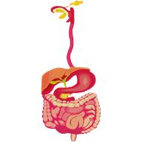


Co všechno zajišťují svaly?
veškerý pohyb těla
činnost vnitřních orgánů

Slide 4
SVALY
Upínají se na kostru pomocí šlach
Při pohybu se zkracují nebo natahují
Kosterní svalstvo ovládáme vůlí
Lýtkový sval
Achillova šlacha
Achillova šlacha je největší šlachou lidského těla. Podle jaké pověsti vzniklo její jméno?

Slide 5

Pomocí svalů působíme na předměty
Svaly vyvíjejí sílu
Síla způsobuje pohyb těles, jejich změny
Je to fyzikální veličina
Velikost síly můžeme změřit siloměrem
SILOMĚR
Jednotka síly – 1 newton (1N) /ňútn/
Anglický přírodovědec Isaac Newton

Slide 6
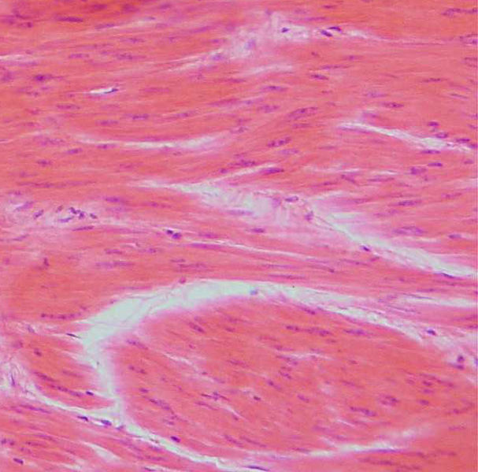
ORGÁNOVÉ SVALSTVO
Umožňuje pohyb vnitřních orgánů (žaludek, střeva…..)
Neovládáme vůlí
Srdeční svalovina – zvláštní typ svaloviny, pracuje nepřetržitě celý život
Buňky hladké svaloviny

Slide 7
Zápis do sešitu:
SVALOVÁ SOUSTAVA
Zajišťuje pohyb těla i vnitřních orgánů pomocí svalů
Kosterní svaly se upínají na kostru pomocí šlach
Svaly vyvíjejí sílu

Slide 8
Tento materiál byl vytvořen rámci projektu EU peníze školám
Operačního programu Vzdělávání pro konkurenceschopnost
Použití zdroje: |  | CHALUPSKÝ, Zdeněk. wikipedie [online]. [cit. 1.1.2013]. Dostupný na WWW: http://cs.wikipedia.org/wiki/Soubor:Silom%C4%9Br_25.png USER:POLARLYS. wikipedie.cz [online]. [cit. 1.1.2013]. Dostupný na WWW: http://cs.wikipedia.org/wiki/Soubor:Glatte_Muskelzellen.jpg Ostatní obrázky byly použity z Galerie Microsoft Office
Citace:
Anotace:

